Slide 1
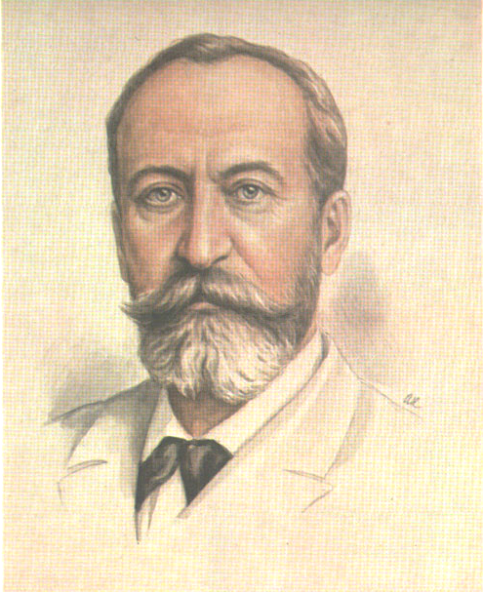
Шарль Камиль Сен-Санс 1835 – 1921
Французский композитор,
пианист, дирижёр, писатель, педагог.

Slide 2
«Королевские львы»

Slide 3
«Аквариум»

Slide 4
«Кенгуру»

Slide 5
«Куры и петухи»

Slide 6
«Лебедь»

Slide 7
«Персонаж с длинными ушами»

Slide 8
«Слон»

Slide 9
«Кукушка в глубине леса»

Slide 10
«Птичник»

Slide 11
«Финал цирка карнавал животных»

